Slide 1




Slide 2

예배의 부름과
기원
Call to Worship
& Opening Prayer
현영한 목사

Slide 3
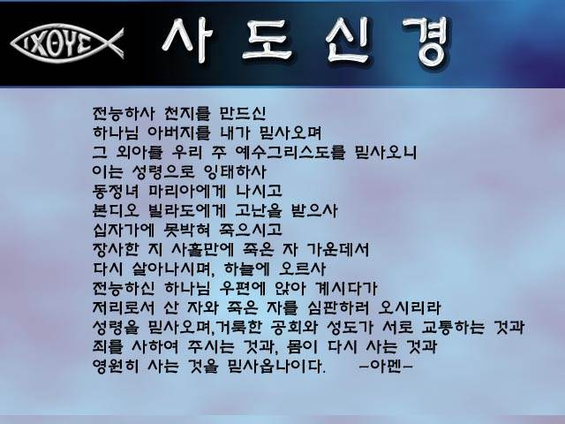
Notes:
사도신경

Slide 4


Slide 5


Slide 6


Slide 7


Slide 8


Slide 9


Slide 10


Slide 11


Slide 12
찬송
Hymn
32장

Slide 13

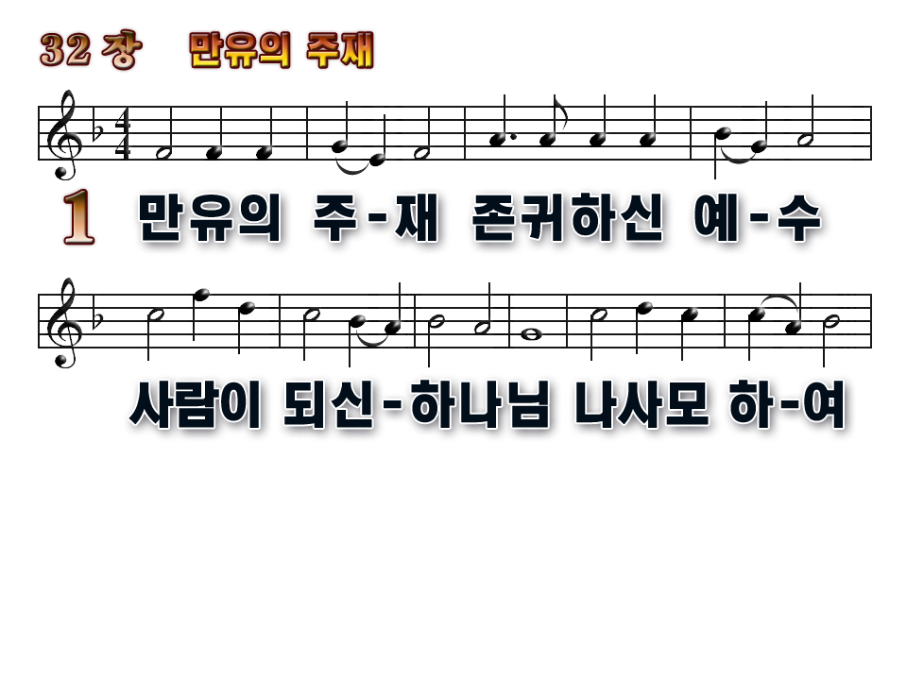

1
2
3

Slide 14
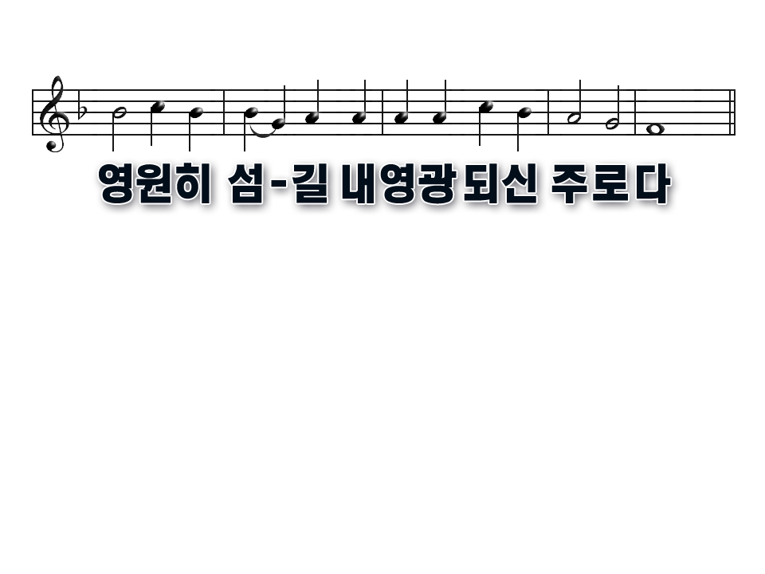
1
2
3

Slide 15
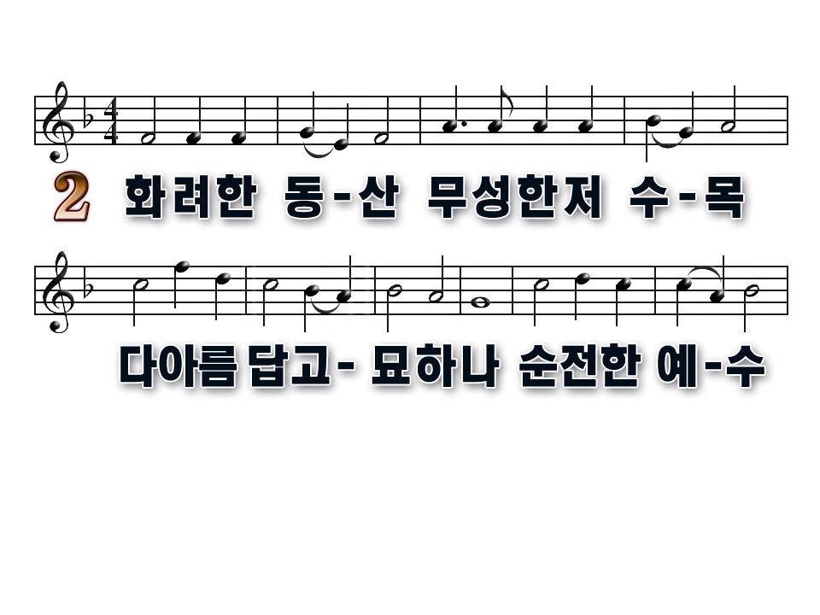
1
2
3

Slide 16
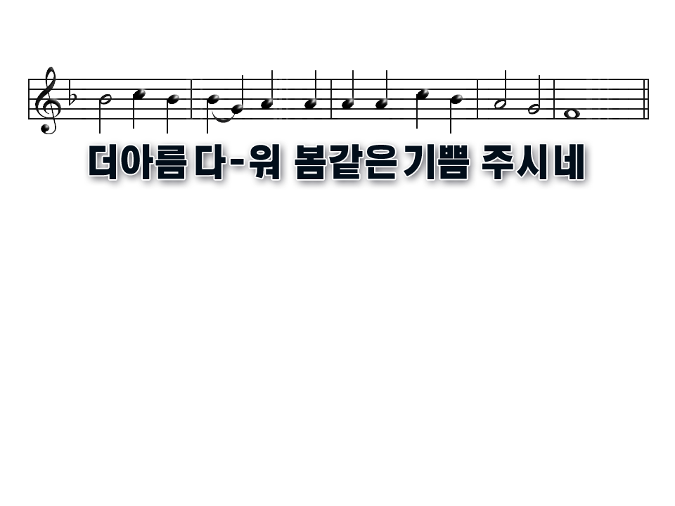
1
2
3

Slide 17
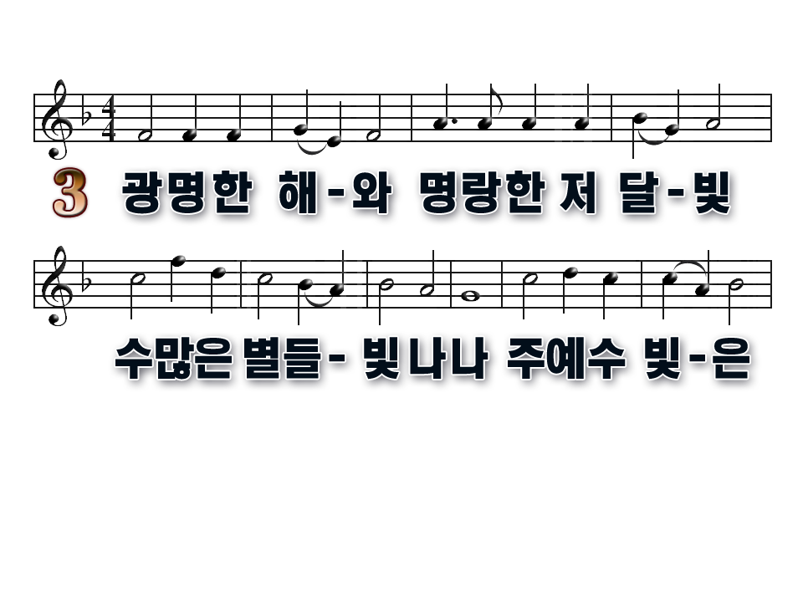
1
2
3

Slide 18
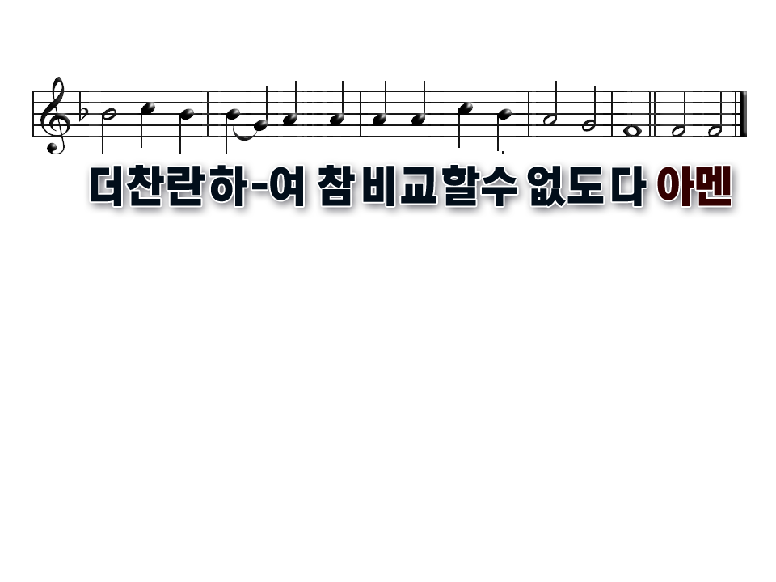
1
2
3

Slide 19

김현옥 장로
Notes:
기도

Slide 20
성경봉독
Scripture
Reading
누가복음
Luke
12:35-48

Slide 21
말씀선포
Sermon
지혜 있고 진실한 청지기
The faithful and wise manager
현영한 목사

Slide 22
헌금
Offering

Slide 23


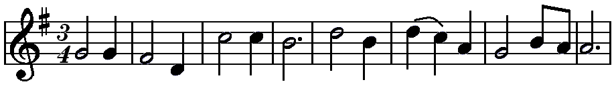

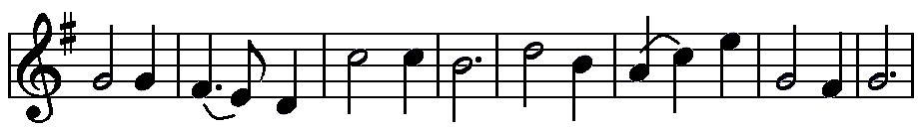


Slide 24
헌금기도
Offering
Prayer
현영한 목사

Slide 25
광고
Announcements
현영한 목사

Slide 26
헌신의 찬송
Dedication
Song
찬송가
341 장

Slide 27
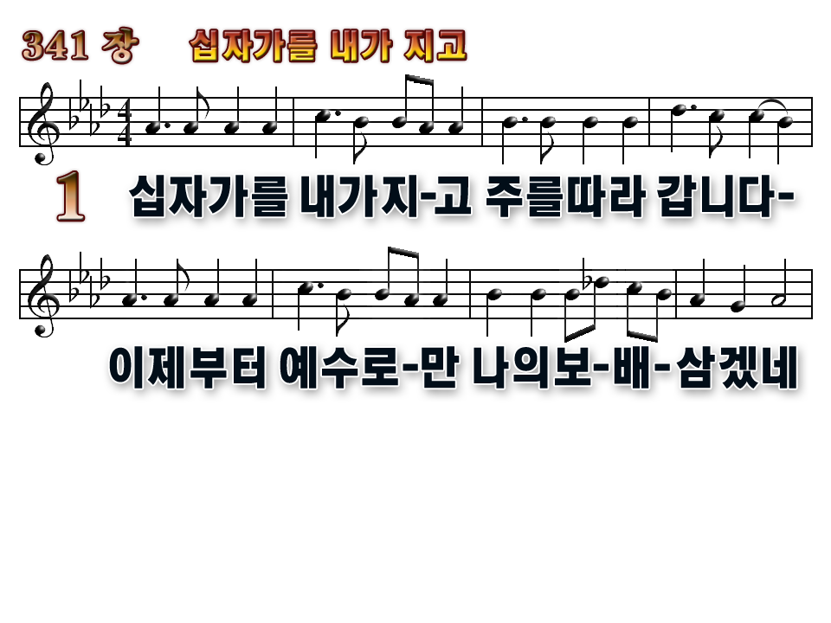
1
2
3

Slide 28
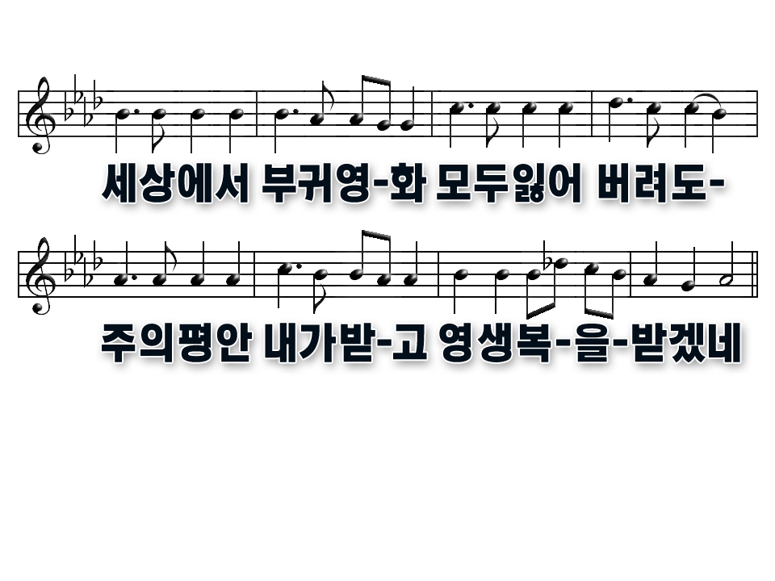
1
2
3

Slide 29
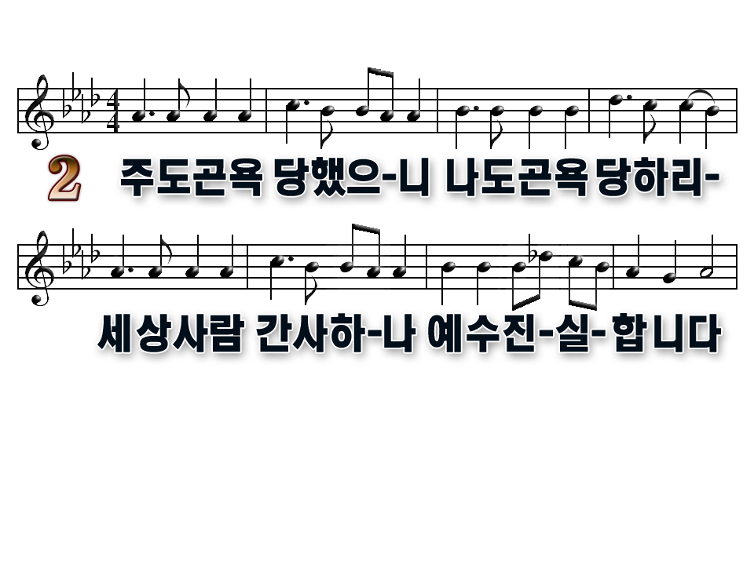
1
2
3

Slide 30
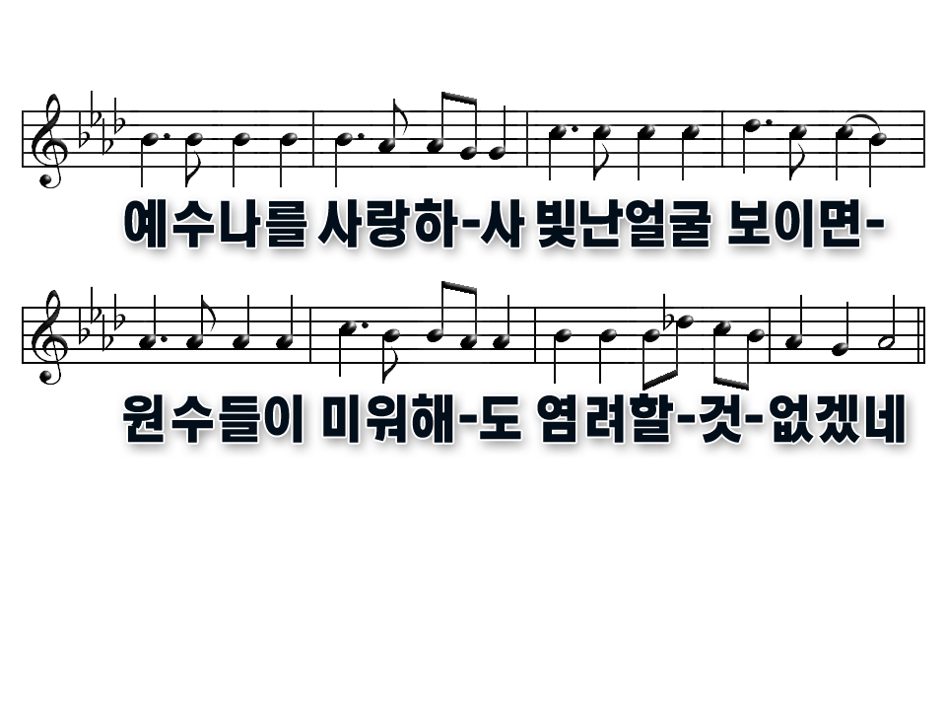
1
2
3

Slide 31
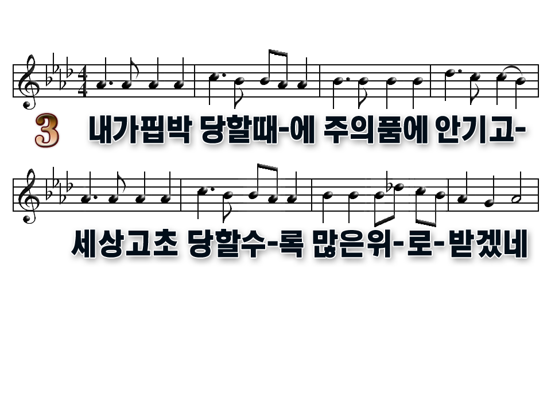
1
2
3

Slide 32
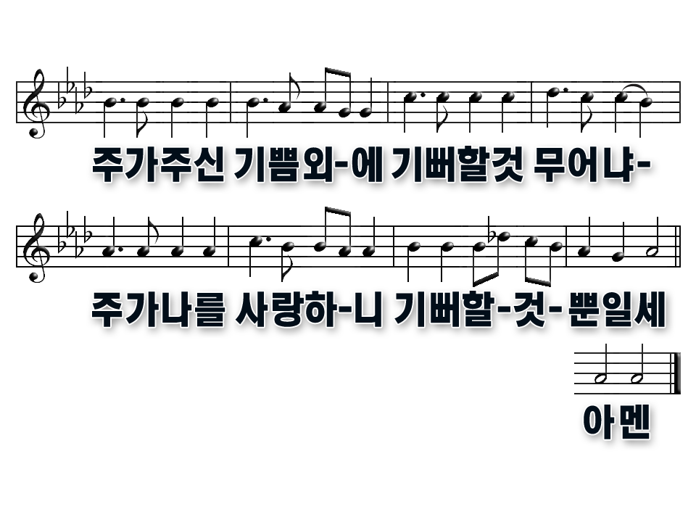
1
2
3

Slide 33
축도
Blessing
현영한 목사

